Slide 1
Substitution
Substitution
SAM
1H Q3
May 2017
1H Q4
May 2018
1H Q12
SAM
2H Q16
May 2017
1H Q10
June 2018
3H Q5
SAM
3H Q17
Nov 2017
2H Q11
June 2018
3H Q9
Practice
1H Q2
Nov 2017
3H Q1

Slide 2
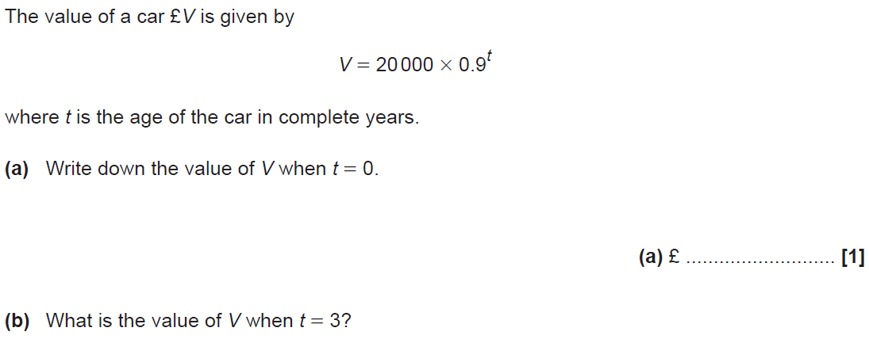
Substitution
SAM 1H Q3

Slide 3
Substitution
SAM 1H Q3
A
B
C

Slide 4
Substitution
SAM 2H Q16

Slide 5
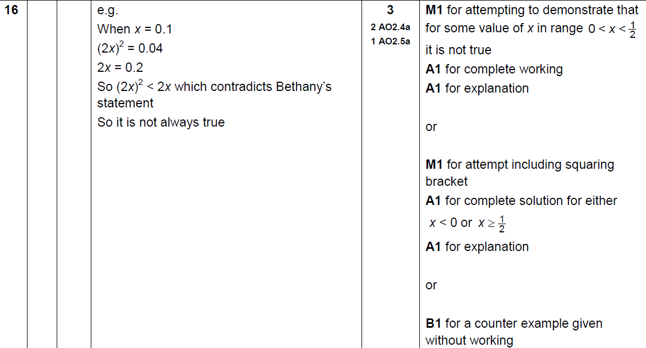
Substitution
SAM 2H Q16
A

Slide 6
Substitution
SAM 3H Q17

Slide 7
Substitution
SAM 3H Q17
A

Slide 8
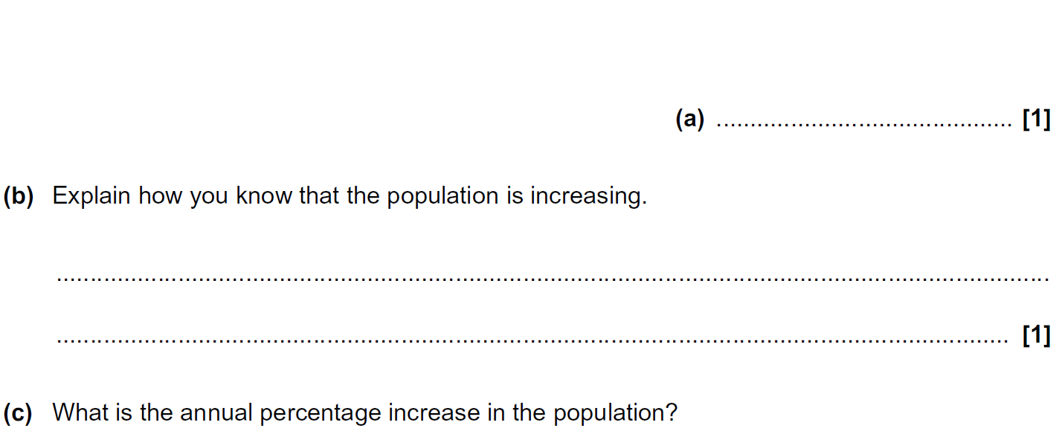
Substitution
Practice 1H Q2

Slide 9
Substitution
Practice 1H Q2
A
B
C
D

Slide 10
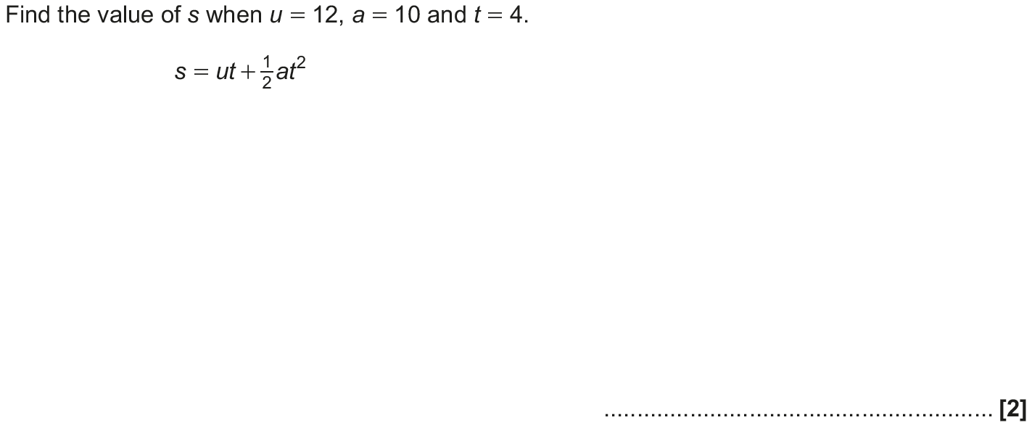
Substitution
May 2017 1H Q4

Slide 11
Substitution
May 2017 1H Q4
A

Slide 12
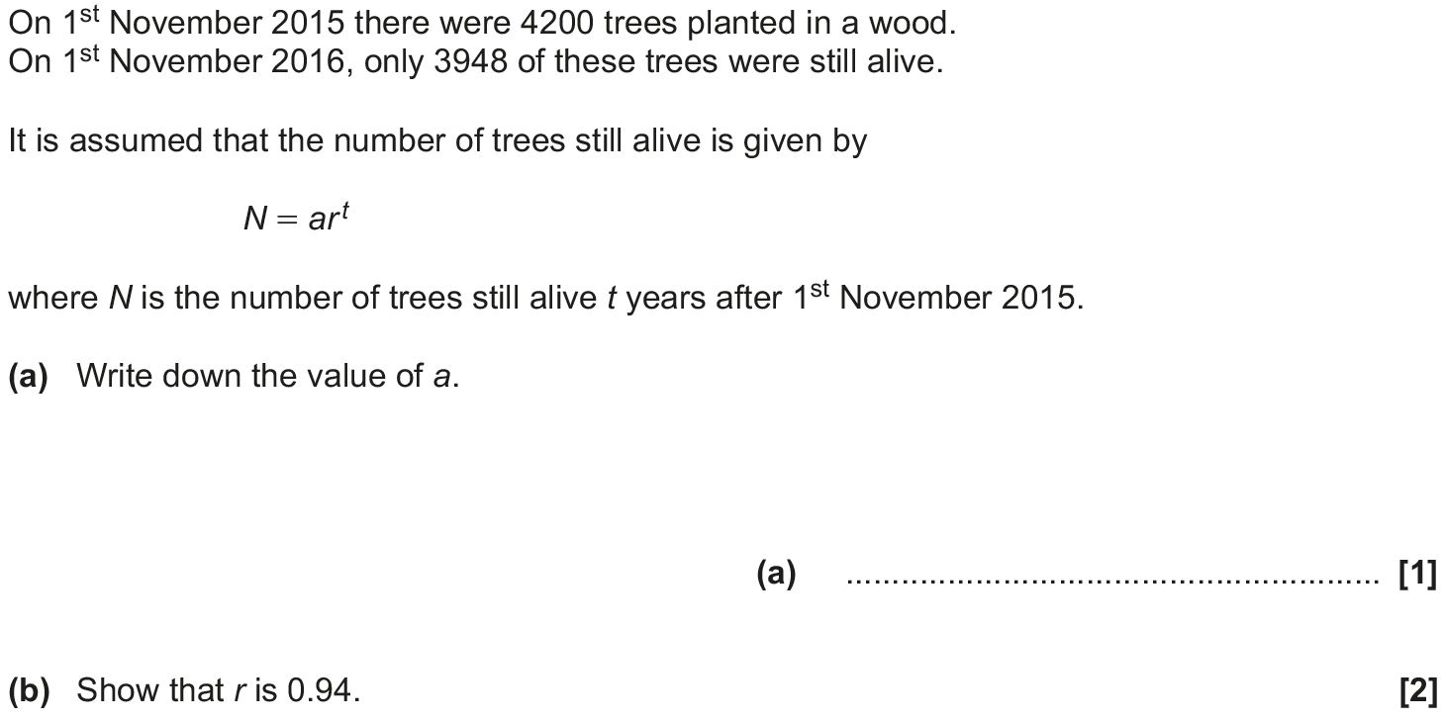
Substitution
May 2017 1H Q10

Slide 13
Substitution
May 2017 1H Q10
A
B
C

Slide 14
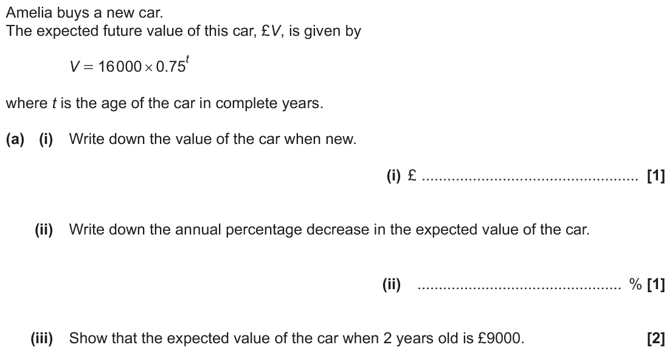
Substitution
Nov 2017 2H Q11

Slide 15
Substitution
Nov 2017 2H Q11
A (i)
A (ii)
A (iii)
B

Slide 16
Substitution
Nov 2017 3H Q1

Slide 17
Substitution
Nov 2017 3H Q1
A
B

Slide 18
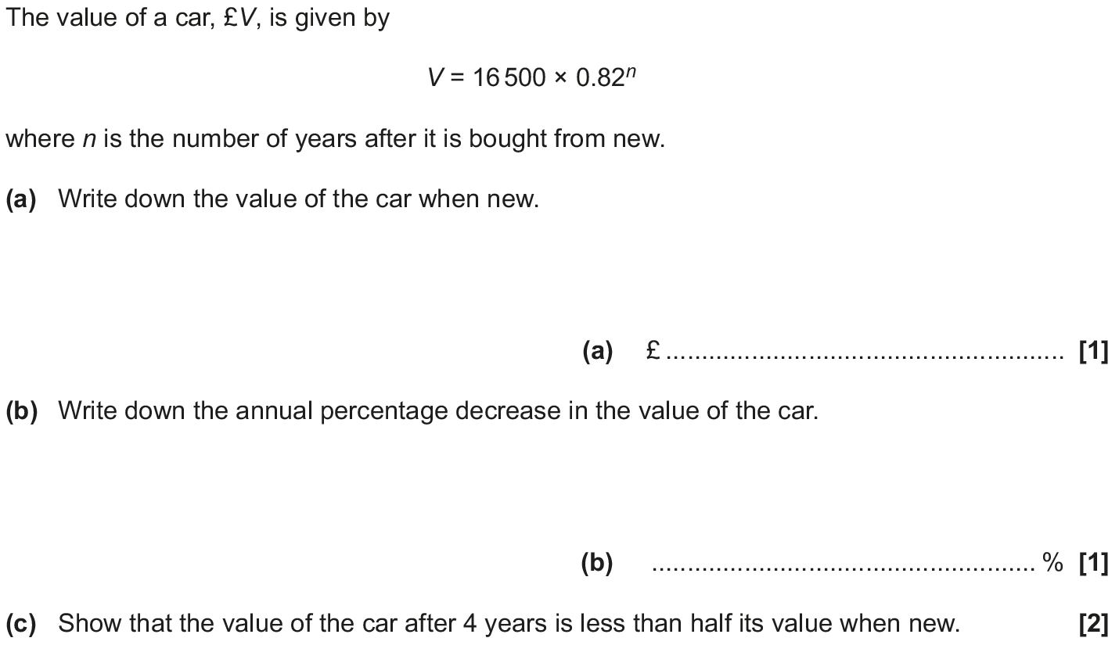
Substitution
May 2018 1H Q12

Slide 19
Substitution
May 2018 1H Q12
A
B
C

Slide 20
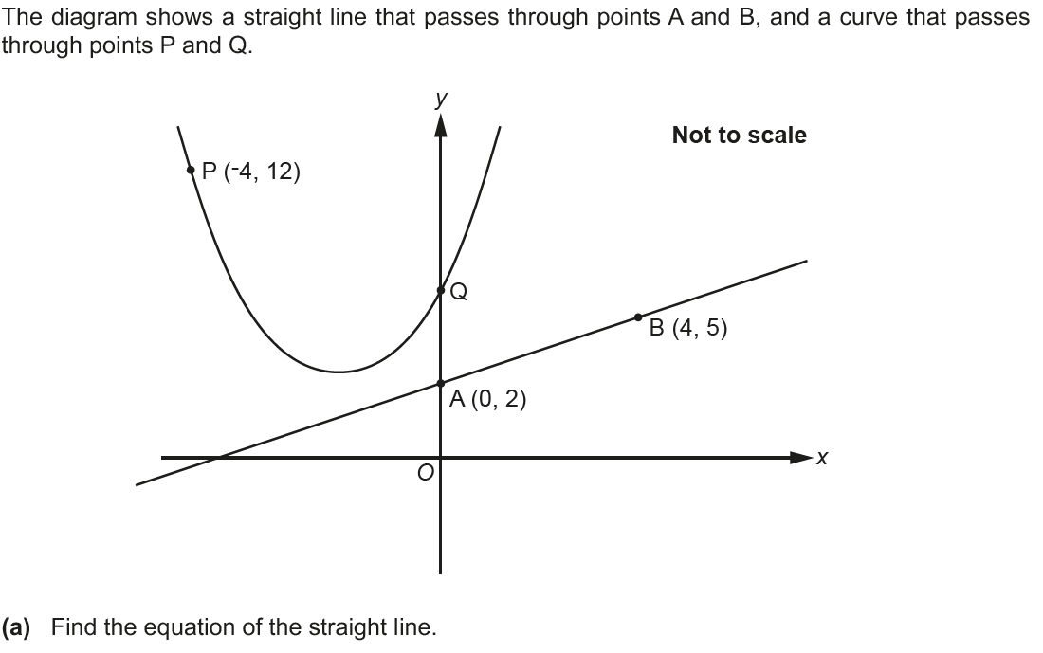
Substitution
June 2018 3H Q5

Slide 21
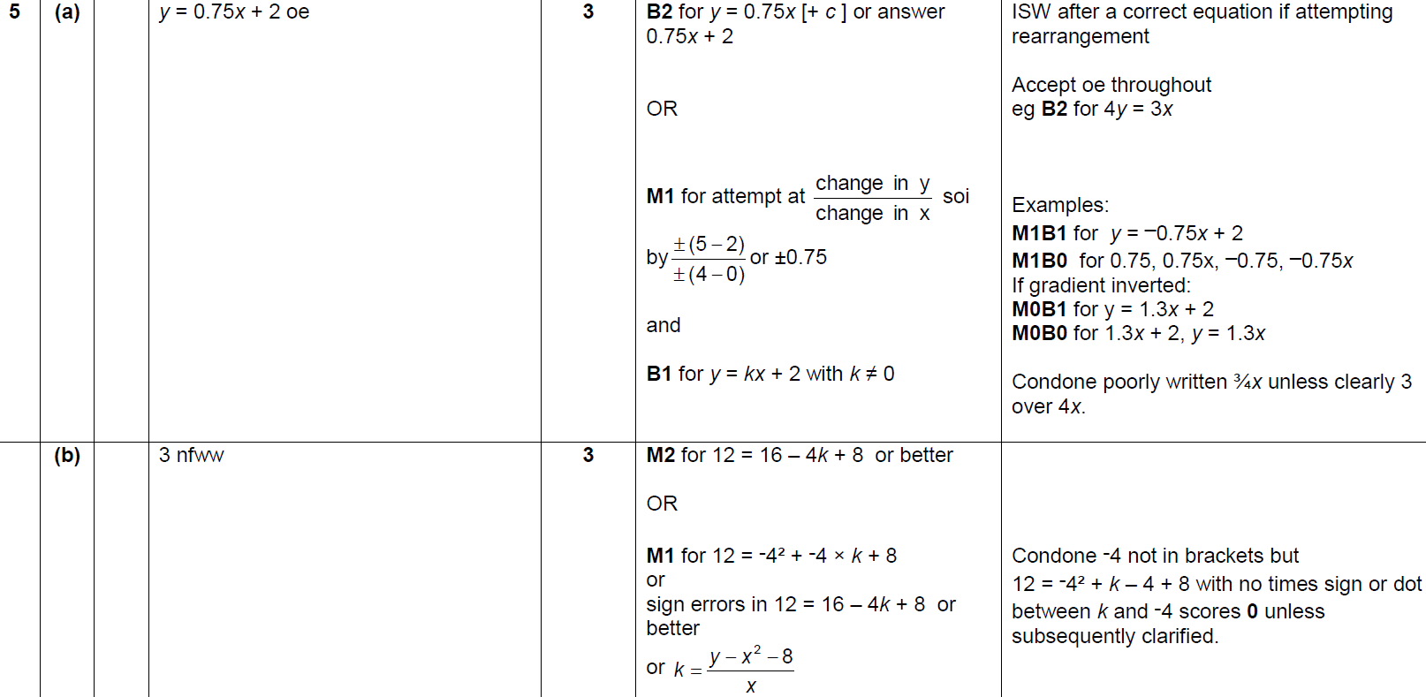
Substitution
June 2018 3H Q5
A
B

Slide 22
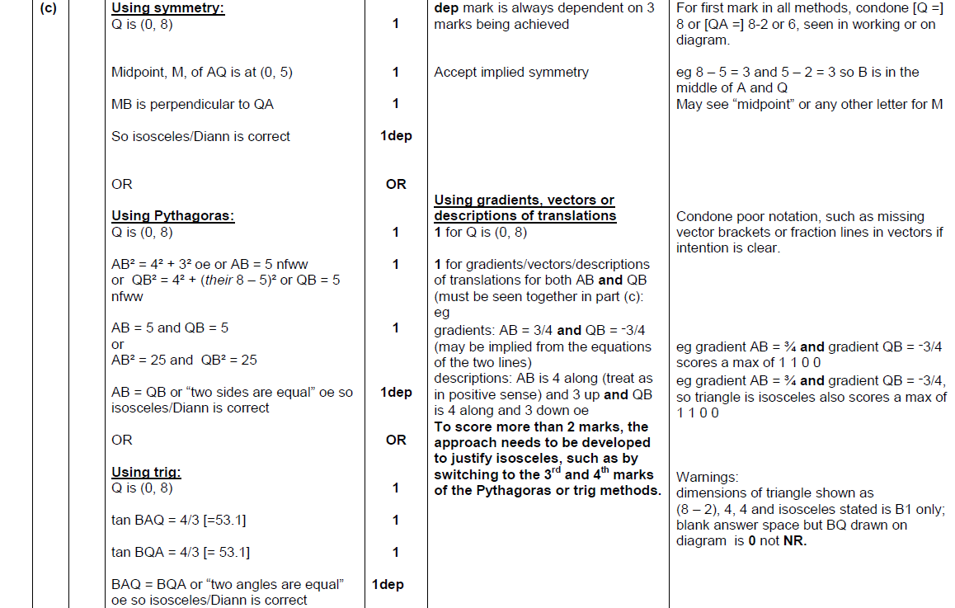
Substitution
June 2018 3H Q5
C

Slide 23
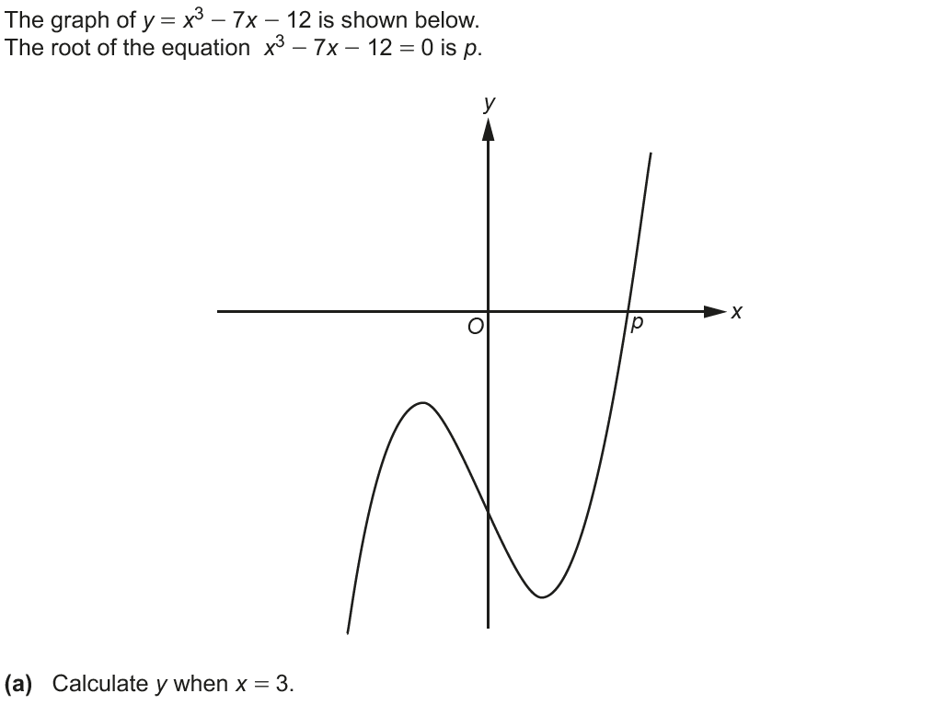
Substitution
June 2018 3H Q9

Slide 24
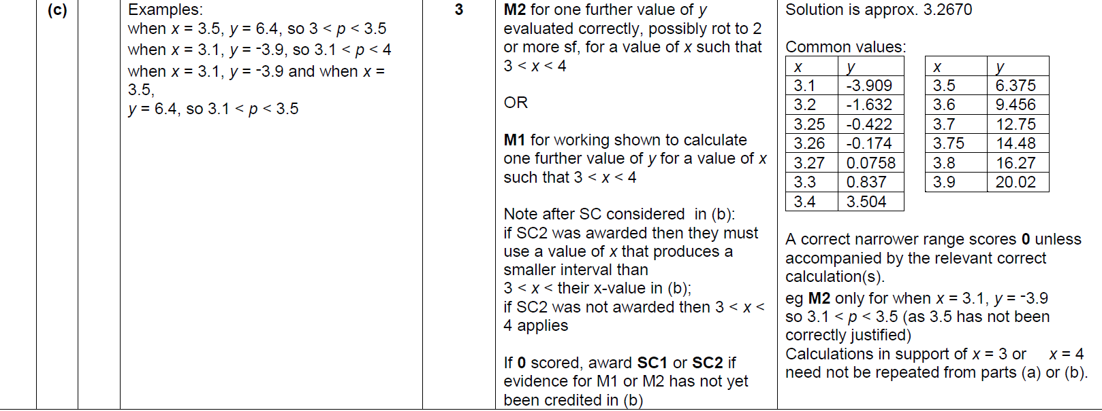
Substitution
June 2018 3H Q9
A
B
C

